Slide 25
思路方法技巧

Slide 31
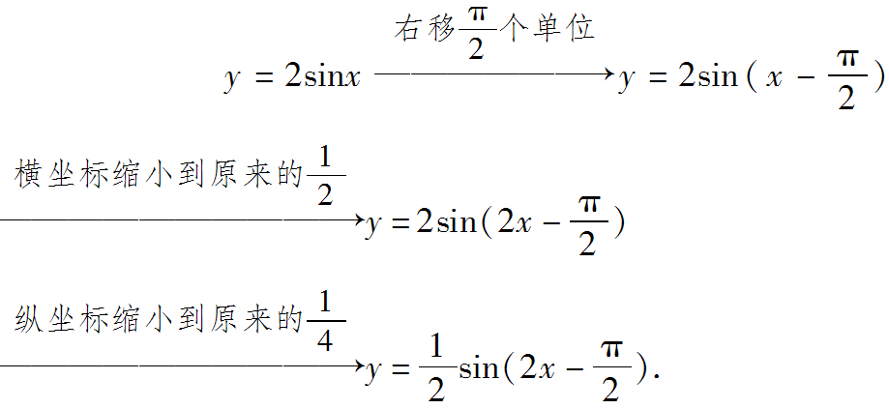

Slide 32
建模应用引路

Slide 41
探索延拓创新

Slide 46
名师辨误作答

